Slide 1
Coleta de Dados
SLIDE CAPA
Cristiano Carvalho

Slide 2
Coleta de Feeds RSS
SLIDE PARA SEPARAR CAPÍTULO/ TÓPICO

Slide 3

Feeds RSS
Usado principalmente em sites de notícias e blogs para compartilhamento de notícias com textos completos e até mesmo arquivos multimídia. Um tipo de programa conhecido como "feed reader" ou agregador pode ler diversas páginas habilitadas para RSS.
SLIDE PARA TEXTO CORRIDO
OBS: NÃO É ACONSELHÁVEL COLOCAR MUITO TEXTO NOS SLIDES

Slide 4
Feeds RSS
Exemplo: agregar diversos itens relativos a carros de diversos feeds sobre automóveis Existem tanto sites que funcionam como feed readers como extensões para navegadores web.
SLIDE PARA TEXTO CORRIDO
OBS: NÃO É ACONSELHÁVEL COLOCAR MUITO TEXTO NOS SLIDES

Slide 5
Coleta de Feeds RSS
A coleta de conteúdo a partir de feeds rss é feita através de requisições HTTP Similar as APIs, facilita o processo de extração dos dados, por esses já virem em um padrão estabelecido (XML)
Não exige autenticação para obter os dados e tem periodicidade controlada pelo próprio site
SLIDE PARA TEXTO CORRIDO
OBS: NÃO É ACONSELHÁVEL COLOCAR MUITO TEXTO NOS SLIDES

Slide 6
Feeds RSS em XML
XML <item> <title> Intestino gigante alerta população quanto ao câncer em Juiz de Fora </title> <link> http://g1.globo.com/mg/zona-da-mata/... </link> <category>Zona da Mata</category> <pubDate>Fri, 07 Aug 2015 19:19:21 -0300</pubDate> </item>
SLIDE PARA TEXTO CORRIDO
OBS: NÃO É ACONSELHÁVEL COLOCAR MUITO TEXTO NOS SLIDES

Slide 7
KNIME: Coleta via link de RSS
SLIDE PARA SEPARAR CAPÍTULO/ TÓPICO

Slide 8
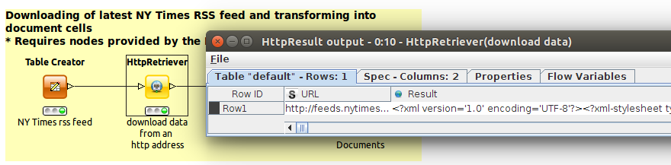
Coleta no KNIME: Feed RSS
Via node HttpRetriever
SLIDE PARA TEXTO CORRIDO
OBS: NÃO É ACONSELHÁVEL COLOCAR MUITO TEXTO NOS SLIDES

Slide 9
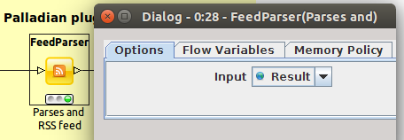
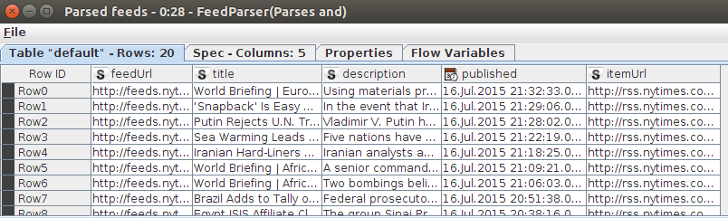
Leitura de Feeds RSS
O FeedParser extrai o conteúdo em XML e transforma em tabela

Slide 10
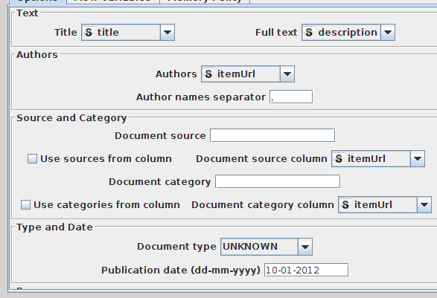

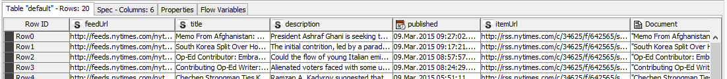
Leitura de Feeds RSS
Transformando os dados em documentos
Assim como na prática de similaridades, precisamos de objetos do tipo “Document”.
Utilizamos o node “Strings to document”
Qual coluna da tabela de dados representa o texto de um documento? qual coluna seria o autor? e o título? ….

Slide 11
SLIDE DE ENCERRAMENTO

